Slide 1
LES APTITUDES : PE/PA
En France, le code du Sport distingue les aptitudes à plonger encadré (PE) des aptitudes à plonger en autonomie (PA) et précise, selon ces aptitudes, la profondeur maximum d'évolution (12 m, 20 m, 40 m ou 60 m pour les plongées à l'air

Slide 2
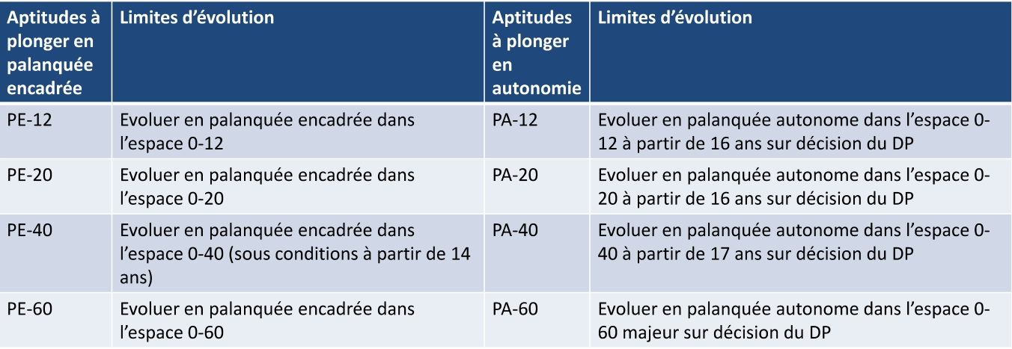
Tableau d’aptitude des pratiquants à l’air (extrait annexe III-14A, A,322-88 et MFT)

Slide 3
L’aptitude est une compétence reconnue soit:
Par un brevet
Par le directeur de plongée
Le DP peut valider les aptitudes en fonction :
De l’expérience du plongeur
Suite à des tests d’évaluation
D’autres critères (comportement, etc)
L’aptitude accordée par le DP n’a pas de caractère définitif et ne donne pas lieu à une attestation.

Slide 4
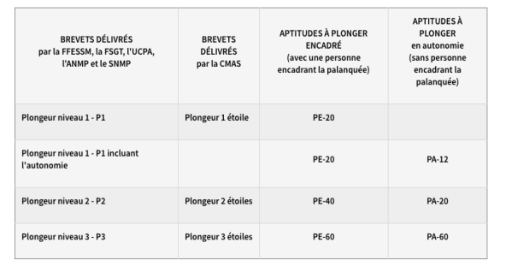
Les niveaux de plongeurs à l’air (art A322-77)

Slide 5
Pour pouvoir plonger en autonomie, chaque membre de la palanquée devra posséder en plus de son équipement (SSG, détendeur, mano) :
Un moyen de contrôle des caractéristiques de la plongée et de la remontée (ordinateur)
Deux 2ème étage
Un parachute de palier (un minimum par palanquée)

Slide 6
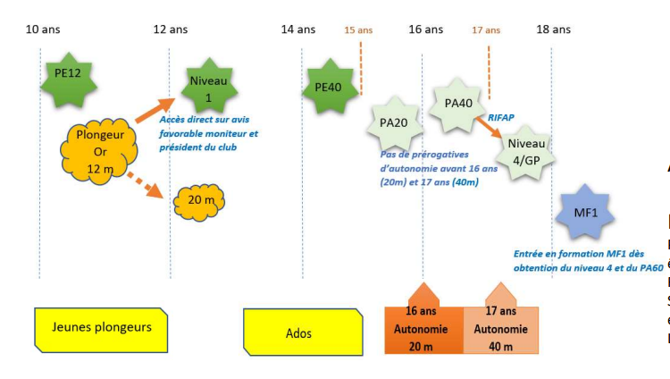
Cas particuliers des mineurs
N1-PE20 : accès des 12 ans
PE40 à partir de 14ans
PA20 possible dès 15 ans (sans autonomie avant 16 ans)
PA40 dès 16 ans (sans autonomie avant 17 ans)

